Slide 1

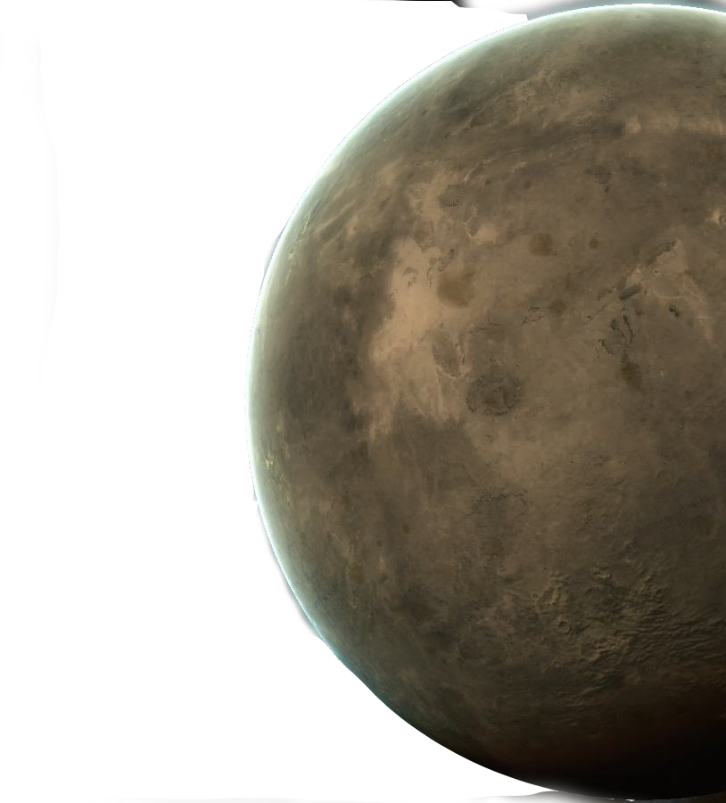
开始
载入
模组
设置
退出

Slide 2


Slide 3


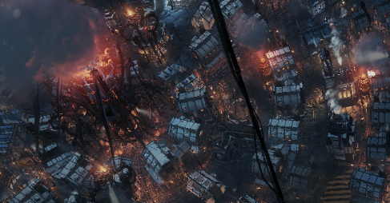
返回
读取存档
名称
组织
日期
游戏时长
详情
这是一个牛逼的存档
罗德岛
2019/10/13 15:00
0.5h
这是一个牛逼的存档
罗德岛
2019/10/13 15:00
0.5h
这是一个牛逼的存档
罗德岛
2019/10/13 15:00
0.5h
这是一个牛逼的存档
罗德岛
2019/10/13 15:00
0.5h
删除
读取

Slide 4

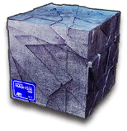
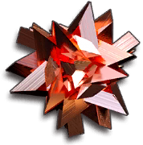
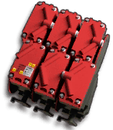
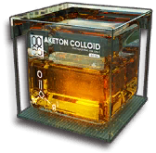

返回
仓库
总量：5000
排序方式
稀有度
数量
20
20
50
450
20
20
50
450
50
450
工业品
分类一
分类二
分类三
20
20
50
450
20
20
50
450
50
450
分类四
原料
能源
20
20
50
450
20
20
50
450
50
450
20
20
50
450
20
20
50
450
50
450
三水锰矿
工业原料
稀有度：Ⅲ
少有厂家愿意用于生产工业催化剂的珍贵金属矿物。所制催化剂寿命极长，能够多次反复利用并汽提再生，然而复杂的加工工序令多数厂商望而却步。
产量预估
0.5
/月
市场价值
500

